Slide 1
МБОУ Одинцовская СОШ №1 дошкольное отделение- детский сад №23
Технология эффективной социализации ребенка в образовательной организации
ТЕХНОЛОГИЯ
СОЦИАЛЬНАЯ АКЦИЯ
Подготовила воспитатель вышей квалификационной категории:
Петросян С.Ж.
Одинцово, 2022г.

Slide 2
СОЦИАЛЬНАЯ АКЦИЯ
НАПРАВЛЕНА
НА ОБЪЕДИНЕНИЕ УСИЛИЙ ПЕДАГОГОВ И РОДИТЕЛЕЙ ПО РАЗВИТИЮ ГРАЖДАНСКОРЙ ПОЗИЦИИ У ДОШКОЛЬНИКОВ
ЯВЛЯЕТСЯ
ТЕМ СПОСОБОМ И СРЕДСТВОМ, КОТОРЫЙ ПОЗВОЛЯЕТ ВКЛЮЧИТЬ РОДИТЕЛЕЙ В ЖИЗНЬ ДЕТСКОГО САДА

Slide 3
ПЕДАГОГИЧЕСКАЯ ТЕХНОЛОГИЯ СОЦИАЛЬНАЯ АКЦИЯ
СОВРЕМЕННЫЙ СПОСОБ ПРИВЛЕЧЬ И ОБЪЕДЕНИТЬ
ВСЕХ УЧАСТНИКОВ ОБРАЗОВАТЕЛЬНОГО ПРОЦЕССА

Slide 4
«СОЦИАЛЬНАЯ АКЦИЯ»
ПРОВОДИТСЯ ЕЖЕМЕСЯЧНО И НАПРЯМУЮ СВЯЗАНО С ТЕХНОЛОГИЕЙ «СИТУАЦИЯ МЕСЯЦА» МЕТОДИЧЕСКИ И ТЕМАТИЧЕСКИ? Т.К ПОЗВОЛЯЕТ РАЗВИВАТЬ САМОРЕГУЛЯЦИЮ И САМООПРЕДЕЛЕНИЕ КАК У ДЕТЕЙ ТАК И У ВЗРОСЛЫХ В ПРОЦЕССЕ ЕЕ ПРОВЕДЕНИЯ

Slide 5
УСПЕХ ПРОВЕДЕНИЯ АКЦИИ ЗАВИСИТ ОТ ПРАВИЛЬНОЙ ОРГАНИЗАЦИИ
ПРИНЦИП ДОБРОВОЛЬНОСТИ,
ПРОЯВЛЕНИЕ ЗАИНТЕРЕСОВАННОСТИ
САМИХ ВОСПИТАТЕЛЕЙ,
ДОСТУПНОСТИ ЕЕ СМЫСЛА ДЕТЯМ
АКЦИЯ ДОЛЖНА БЫТЬ ПРОВЕДЕНА ДО КОНЦА

Slide 6
ПЛАН ПРОВЕДЕНИЯ СОЦИАЛЬНЫХ АКЦИЙ НА 2021-2022гг ( НА ПРИМЕРЕ ИЗ ОПЫТА РАБОТЫ ДЕТСКОГО САДА г. Одинцово)
МЕСЯЦ ПРОВЕДЕНИЯ | НАЗВАНИЕ АКЦИИ
СЕНТЯБРЬ | ДОМИКИ ДЛЯ ПТИЧЕК
ОКТЯБРЬ | БУМАЖНЫЙ БУМ БАТАРЕЙКИ СДАВАЙТЕСЬ
НОЯБРЬ | ЦВЕТЫ ДЛЯ МАМЫ
ДЕКАБРЬ | КЛАССНЫЕ ЕЛКИ
ЯНВАРЬ | ДОБРЫЕ КРЫШЕЧКИ
ФЕВРАЛЬ | ДОБРОЕ ДЕЛО И КОШКЕ ПРИЯТНО
МАРТ | БУМАЖНЫЙ БУМ
АПРЕЛЬ | ЕСЛИ У ВАС НЕТУ ДАЧИ
МАЙ | БЕССМЕРТНЫЙ ПОЛК НИКТО НЕ ЗАБЫТ И НИЧТО НЕ ЗАБЫТО

Slide 7
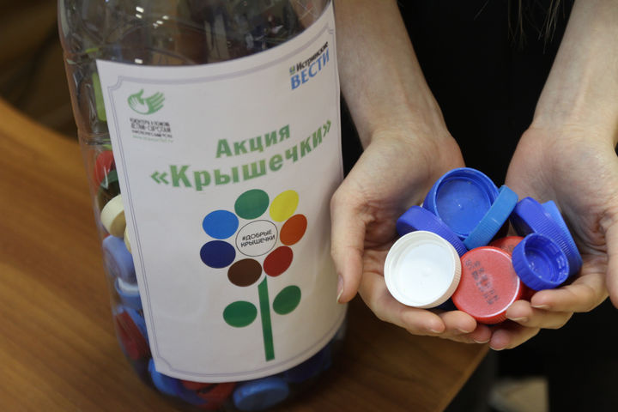
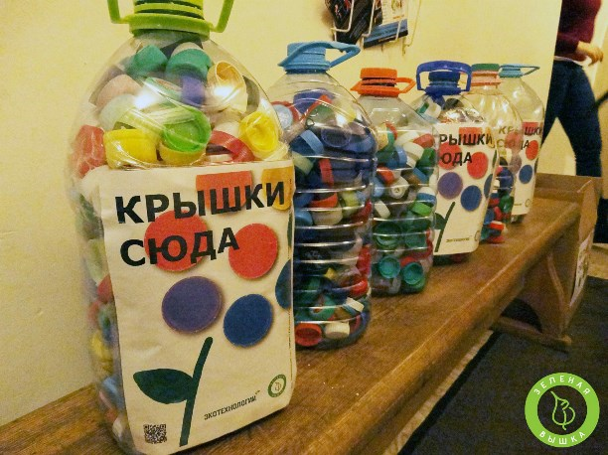
Добрые крышечки
Цель проекта «Добрые крышечки» заключается в привлечении детей и взрослых к совместному решению экологических и социальных задач. Тем самым показать, что каждый из нас может проявить заботу о другом и помочь без каких – либо материальных средств.
Символом для проекта «Добрые крышечки»
Послужил «цветик-семицветик» из сказки В.Катаева о девочке Жене. Получив подарок волшебный цветок, Женя потратила их в пустую. Но последний, свой заветный лепесток, она пожертвовала на то , чтобы хромой мальчик стал здоровым.

Slide 8
Доброе дело и кошке приятно
С самого раннего детства мы воспитываем в детях гуманное и бережное отношение к природе, чувство сострадания к живым существам, нуждающимся в нашей помощи и заботе.
Воспитанники с удовольствием помогают брошенным питомцам: кормом, игрушками, предметами ухода.
Помощь оказывается адресно, в приют «Бирюлево»

Slide 9
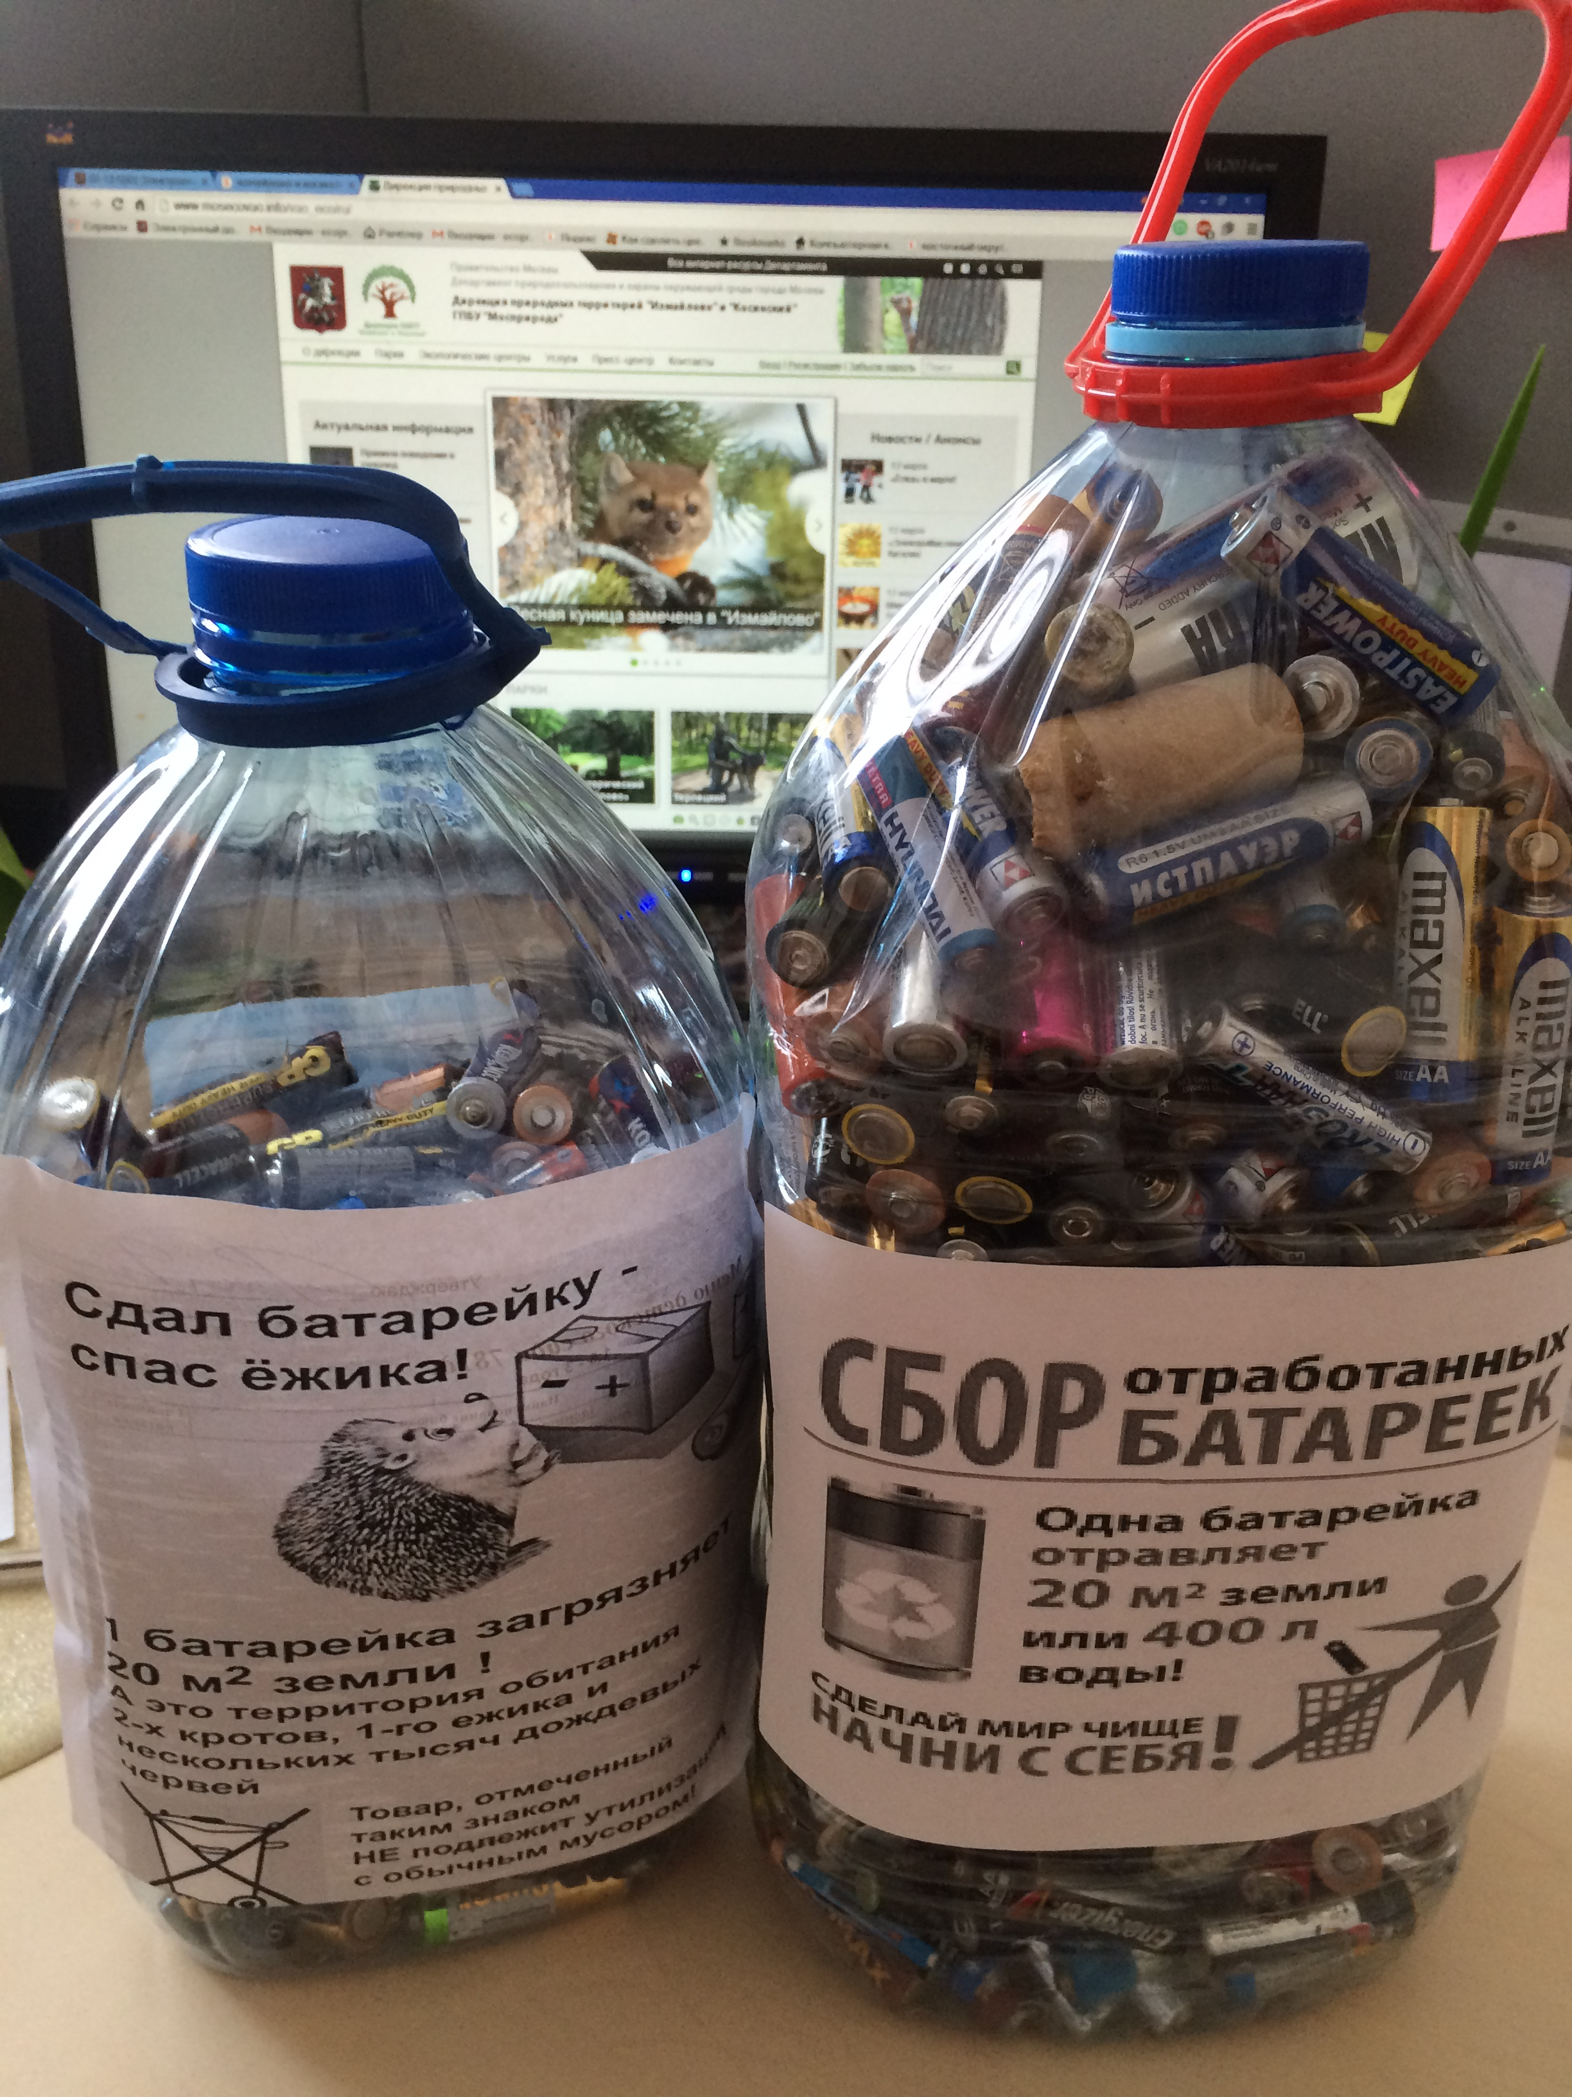
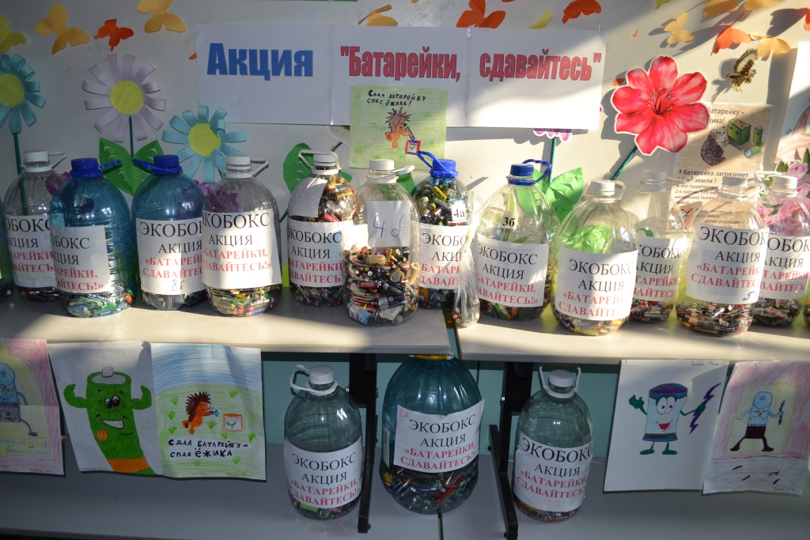
Батарейка сдавайся
Цель данной акции- привлечение внимания общества к проблеме загрязнения окружающей среды, а также развития у них навыков хозяйственного отношения к окружающему миру и повышения уровня экологической культуры и гуманности.
Принять участие в данной акции может любой, у кого есть старые использованные батарейки, положив их в контейнер

Slide 11
СПАСИБО ЗА ВНИМАНИЕ

